Slide 1

RADIX
MÉTODO DE ORDENAMIENTO

Slide 2
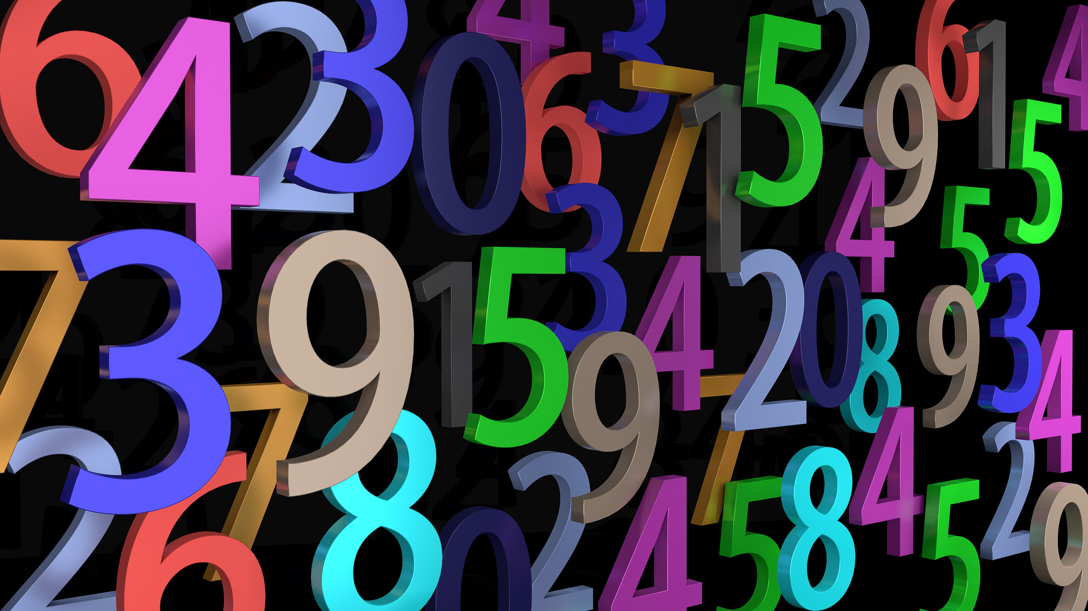
¿Qué es?
El método de ordenamiento radix, también conocido como ordenamiento por base, es un algoritmo utilizado para ordenar elementos, como números, en una lista. En lugar de comparar los elementos como en otros métodos de ordenamiento, el método de ordenamiento radix se basa en la posición de los dígitos en los números. Funciona explorando los dígitos desde el dígito menos significativo (LSB) hasta el dígito más significativo (MSB).

Slide 3

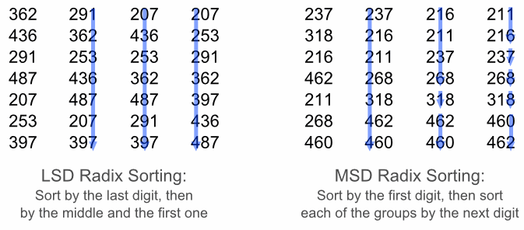

CLASIFICACIÓN
MENOS SIGNIFICATIVO (LSD)
MAS
SIGNIFICATIVO (MDS)
Radix sort LSD procesa las representaciones de enteros empezando por el dígito menos significativo y moviéndose hacia el dígito más significativo
Radix sort MSD procesa las representaciones de enteros empezando por el dígito más significativo y moviéndose hacia el dígito menos significativo.

Slide 4
Algoritmo
En primer lugar los va ordenando tomando en consideración el número menos significativo (la unidad) del más pequeño al más grande. Como se muestra en el punto 1.
Luego, a partir de la lista que obtuvimos en el paso anterior, ordenamos los números de menor a mayor considerando esta vez la decena de cada uno de ellos. Como se observa en el punto 2.
Finalmente comprobamos que la lista fue ordenada satisfactoriamente mediante este procedimiento.

Slide 5
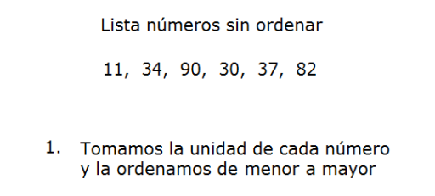
EJEMPLO

Slide 6
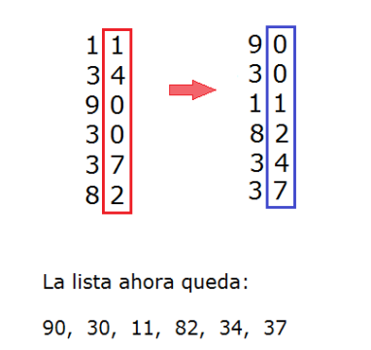
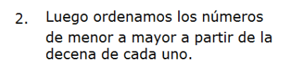

Slide 7
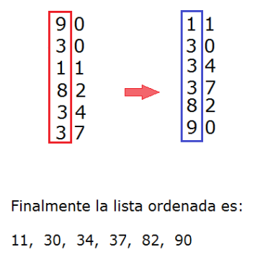

Slide 8
GRACIAS POR SU ATENCION

